Slide 1
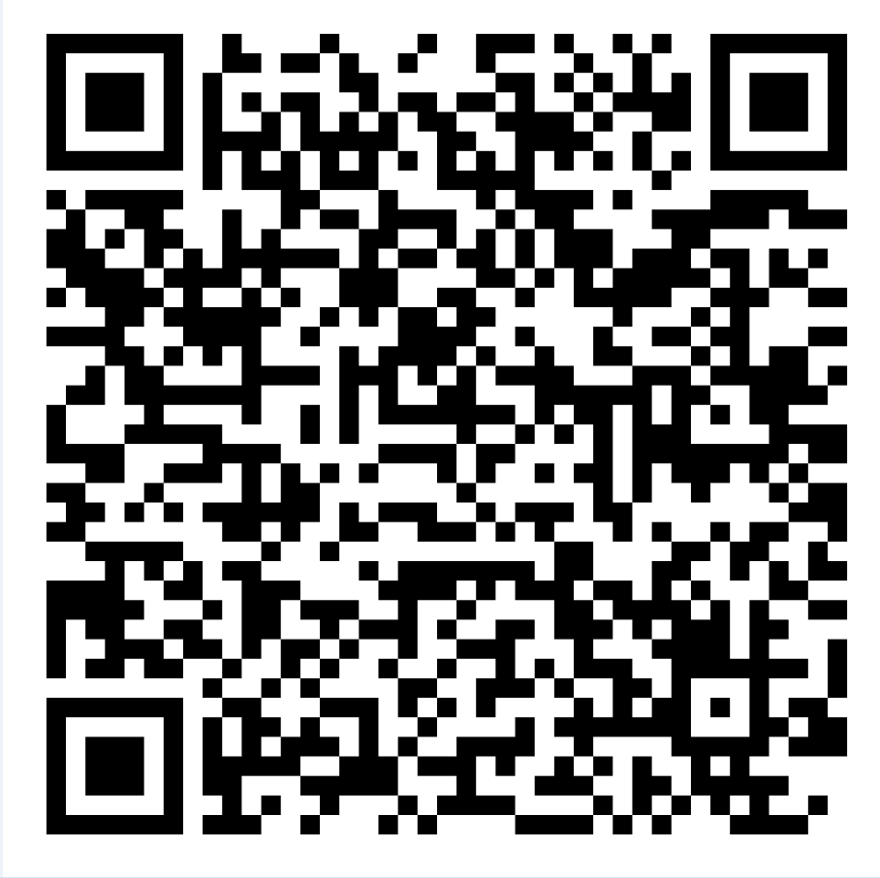
3月22日权证系统培训签到二维码

Slide 2

权证系统培训会议
--2021.03.22
A designer can use default text to simulate what text would look like. It looks even better with you using this text. Whoever evaluates your text cannot evaluate the way you write. Your design looks awesome by the way.

Slide 3

目 录
01.
BI 报表问题概述
CONTENTS
02.
答疑

Slide 4

PART 01
BI 报表问题概述

Slide 5
温馨提示：
出报表前核对当月的单据要确认
认购单 | 确认
签约单 | 确认
三大变更单 ：变更合同、变更折扣、变更付款方式 | 确认
更名单、换房单、退房单 | 确认
收款单 | 确认

Slide 6
一、B5/B11/B12/B13报表概述
问题 | 原因
B11/B12/B13未收款项多了 | 应收款流水表最新版本中不是已收版本； 在应收款界面操作：调整房款-变更归属日期到当月月末最后一天
B11/B12/B13未收款项少了或者金额错了 | 应收款流水表最新日期版本中不是欠收版本； 若应收款界面显示未收齐，则操作调整房款—变更归属日期；若应收款界面显示已收齐，需删除收款单，在欠收状态下才能操作调整房款
B5交楼及其他取数少了 | 一次面积补差单 “特殊应收时间 ” 字段没有维护；或者操作调整房款—变更归属日期
B11导入分类表格时报错，通知日期格式不对/分类内容格式不对 | 通知日期一定要“文本”格式下的[2021-xx-xx]；分类内容下拉框选择，不要自己录入

Slide 7
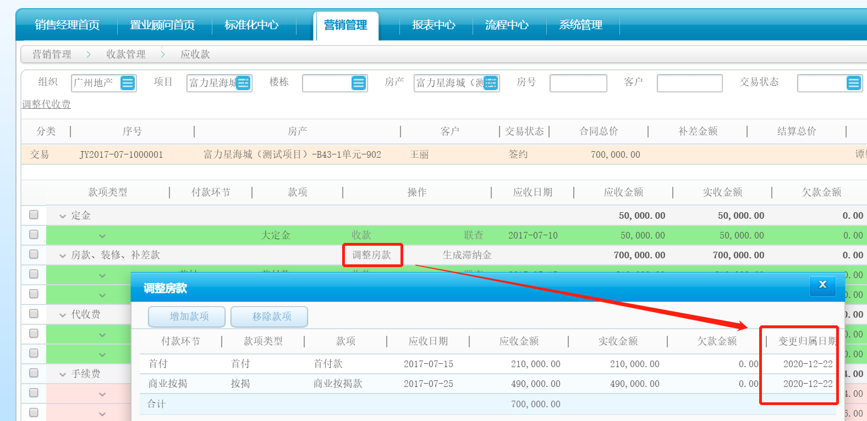
调整房款—变更归属日期到当月末最后一天
原理：
未收款报表取数来自于数据库一个流水表版本的数据；会取当月最大日期的版本，所以调整日期都调到当月末最后一天；假设11月20日的流水版本取到一笔3万（实际不应该取上），那为了取到正确的数据，就需要调整一版11月30日的数据去覆盖掉11月20日错误的版本。

Slide 8
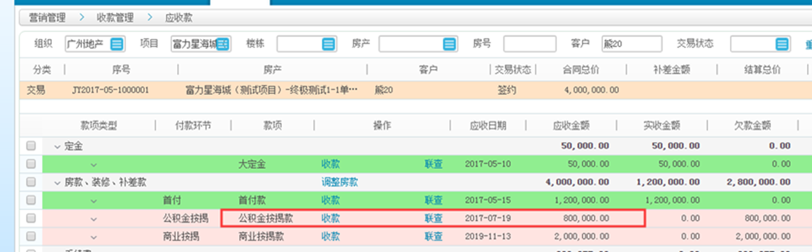
1、以查询11月份报表为例，B12少了一笔公积金按揭款，签约单已网签确认，应收款界面也显示欠收，可以直接操作调整房款—变更归属日期到11月30日

Slide 9
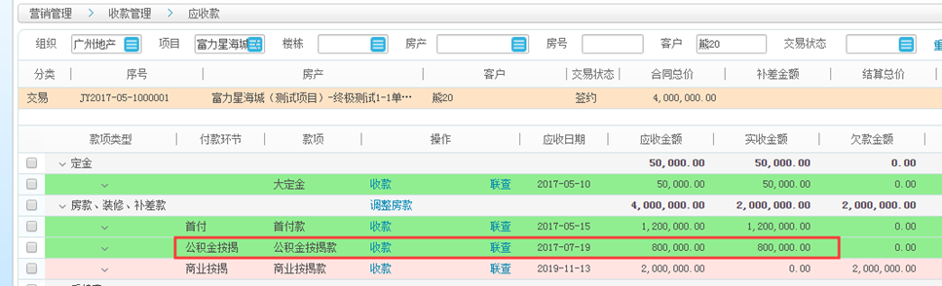
2、以查询11月份报表为例，B12少了一笔公积金按揭款，但是这笔公积金按揭款是在12月3日收齐的，此时不可以再操作调整房款—变更归属日期到11月30日了，如果操作了，那11月份报表取到的就是已收齐版本数据了；
解决办法：需要将公积金的收款单删除，处于欠收状态，才能操作调整房款—变更归属日期到11月30日，之后再重新做收款；若删不了，则做负数收款单冲掉，调整好之后，再重新做正数收款。

Slide 10
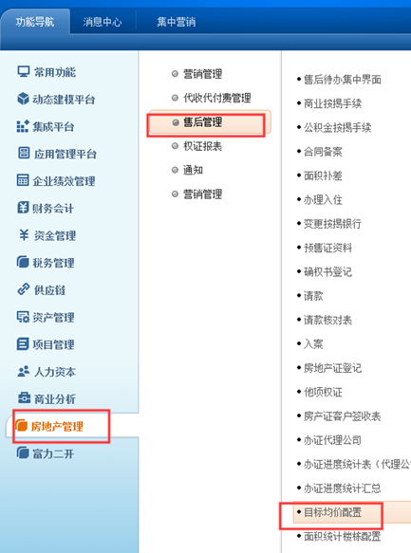
二、B3报表概述
配置均价楼栋操作指引
路径：NC-房地产管理-售后管理-目标均价配置

Slide 11
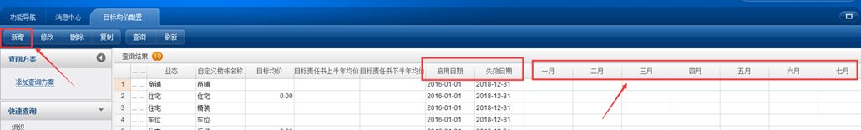
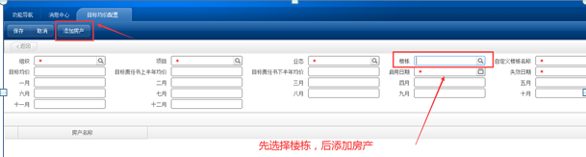
新增楼栋，每个月份的目标均价都要填写；
上/下半年目标均价取数来源于所维护月份的目标均价；比如：查询11月份报表，那下半年均价就是维护的11月份目标均价；
表头信息维护好之后，要添加房产
注意：若是将几个楼栋组合在一起，在第一个楼栋房产添加成功之后，继续选择其他楼栋，添加房产，之后保存即可。

Slide 12
二、B3报表概述
问题 | 原因
目标责任书均价没有数据 | NC中均价配置表每个月份的目标均价没有维护，假设查询3月份报表，则3月份报表的目标责任书均价（上半年）显示的就是3月份的维护的目标均价
均价没显示 | 与B2一样，若是金额/面积/套数≤0，则均价不显示，特别是季度均价
均价本该为0，但是显示数据了 | 与B2一样，查看是否楼栋信息里的“是否无证销售”被取消了
均价错误，而B2楼栋的均价正确的 | 配置表中的房产添加错误或者重复添加，若难找到差异，把房产全部删除，再重新添加
增幅错误 | 每个月份的目标均价要填写正确；若没有维护目标均价，则增幅取数为 （本月销售均价-上个月销售均价）/上个月销售均价
均价配置表中楼栋已维护，但B3表楼栋没显示 | 楼栋信息里建楼日期没有在当月及以前；或者“无证销售”没有勾选上；配置中该楼栋失效日期为2020年12月，则在2021年的报表不显示

Slide 13
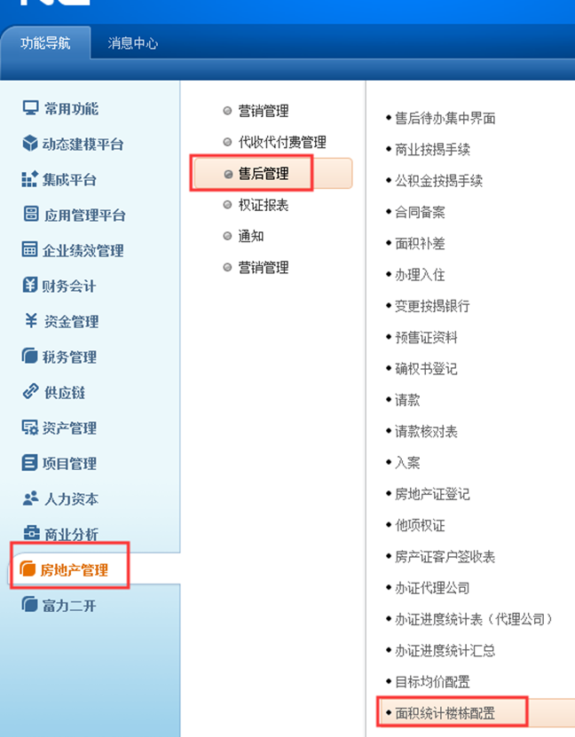
三、B8报表概述
面积楼栋配置操作指引
路径：NC-房地产管理-售后管理-面积统计楼栋配置

Slide 14
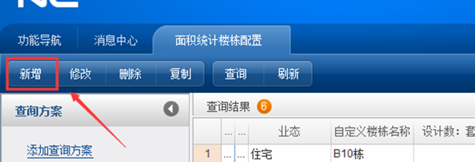
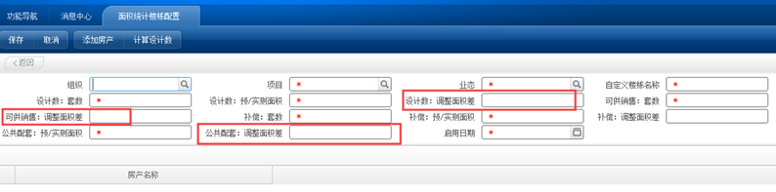
新增楼栋，填写设计数、可供销售、公建配套、带*号为必填项
这三个调整面积差，不是直接取配置表，即使维护正确了BI也不取数

Slide 15
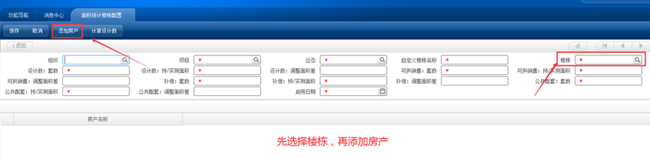
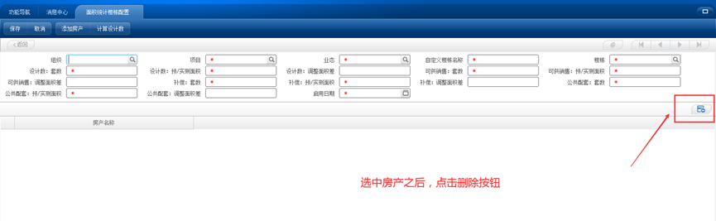
维护表头数据之后，需要添加房产；先选择楼栋，再添加房产，与B3同理
如果房产添加错误，可以直接删除
注意：若是将几个楼栋组合在一起，在第一个楼栋房产添加成功之后，继续选择其他楼栋，添加房产，之后保存即可。

Slide 16
三、B8报表概述
问题 | 原因
设计数的数据不对 | 设计数=可供销售+公共配套+补偿，看是3部分中哪个部分的数据有问题；设计数不可以填报，是由公式计算得出的
可供销售/公共配套的套数、预/实测面积错误 | NC中的面积配置表维护错误；要保证配置表的数据正确，若不改配置表而直接在B8填报，则下月仍旧会取到配置表中错误的数据
可供销售实测调整面积差f错误 | f数据不是直接取面积配置表中的数据，分3种情况：若房产还未认购，则营销系统中维护了实测面积，报表会取数；若是房产已认购，但还未签约，则做了签约面积差的时候，报表会取数；若是房产已签约了，则做了一次面积补差之后会取数
本月销售和累计销售取到重复的数据 | 面积楼栋配置表中房产添加重复了
未销售数据错误 | 公式计算得出，可供销售或者累计销售数据有错误，不直接取联查明细汇总数
填报时，已售、未售数据都需要填报，系统不会自动计算；哪个楼栋填报了，该楼栋数据当月就不再更新

Slide 17
四、B2报表概述
问题 | 原因
认购数多了一些以前月份认购的数据 | NC-富力二开-营销管理中，楼栋信息里的“是否无证销售”被取消了
本月折扣额数据错误 | 变更合同/变更折扣/变更付款方式单据需要及时做确认；若不确认折扣额会取到签约单确认日期月份
退房单据没有显示 | 查看退房单有没有确认在本月，若有，检查是否本月认购本月退房
销售均价没有显示数据 | 金额/面积/套数有其中一个≤0，均价不显示
调整面积差没有体现 | 一次面积补差单的办理日期不是当月

Slide 18
五、B6/B7报表概述
问题 | 原因
累计应收按揭金额错误 | 累计应收按揭=累计实收+未收按揭，累计实收或者未收按揭有错误
未收按揭金额错误 | B6正确，B7错误，银行信息没有维护成功，维护银行时记得修改维护日期为当月末最后一天
金额正确，但是套数错误 | 系统中套数的取数规则是：若是组合贷，则最后一笔收齐了才会算一套；有实收负数的会计算-1套；但是如果同一套房产商业按揭款分成2笔收款，这种情况系统无法判断为1套，默认为2套，需要填报修改

Slide 19
PART 02
答疑

Slide 20
谢谢观看

